Slide 1
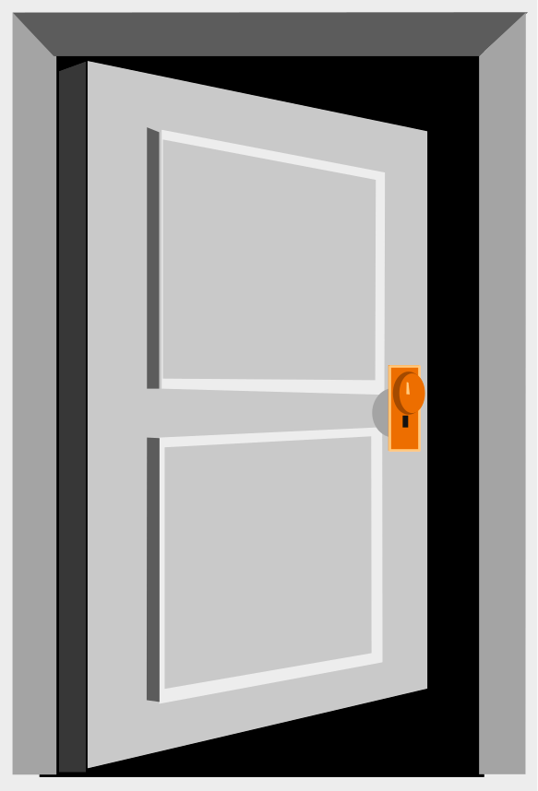

键盘与鼠标事件过程
VB中的常用控件分为两类：一是标准控件，二是ActiveX控件。
默认情况下工具箱中只有标准控件，用户也可通过“工程”菜单中的“部件”命令添加所需的ActiveX控件。

Slide 2
第10章 键盘与鼠标事件过程
本
章
主
要
内
容
Keypress事件
KeyDown事件KeyUp事件
鼠标事件
鼠标光标的形状
拖放
退出

Slide 3
键盘与鼠标事件
窗体和大多数控件都能响应键盘和鼠标事件
键盘事件
有三种事件处理键盘操作
1. KeyPress事件
2. KeyDown事件：用户按下键盘上某个键时触发此事件
3. KeyUp事件：用户按下键盘上某个键后释放时触发此事件

Slide 4
10.1 KeyPress事件（知识点）
当按下键盘上某个键时，将发生KeyPress事件。
可用于窗体、复选框、组合框、命令按钮、列表框、滚动条及与文件有关的控件。一般格式如下：
Private Sub 控件名_KeyPress(KeyAscii As Integer)
…
End Sub
KeyPress事件带有参数，参数有两种形式。
Index As Integer,KeyAscii As Integer 只用于控件数组。
KeyAscii As Integer 用于单个控件。
KeyPress用来识别所按键的ASCII码。参数KeyAscii是一个预定义的变量，执行KeyPress事件过程时，KeyAscii即按键的ASCII码。
KeyPress事件可对输入值进行限制，也可捕捉击键动作。

Slide 5
例10.1 编写口令程序
设计步骤如下：
(1)用文本框的Password属性可编写口令程序。下面的口令程序用KrePress事件编写。
在窗体上设计一个标签（输入口令）和文本框。
Private Sub Form_Load()
Text1.Text = ""
Text1.FontSize = 10
Label1.FontSize = 12
Label1.FontBold = True
Label1.FontName = "隶书"
Label1.Caption = "请输入口令..."
End Sub
例10.1

Slide 6
Private Sub Text1_KeyPress(KeyAscii As Integer)
Static PWord As String
Static Counter As Integer
Static Numberoftries As Integer
Numberoftries = Numberoftries + 1
If Numberoftries = 12 Then End
Counter = Counter + 1
PWord = PWord + Chr$(KeyAscii)
KeyAscii = 0
Text1.Text = String$(Counter, "*")
If LCase$(PWord) = "abcd" Then
Text1.Text = ""
PWord = ""
MsgBox "口令正确, 继续..."
Counter = 0
Print "Continue......";
ElseIf Counter = 4 Then
Counter = 0
PWord = ""
Text1.Text = ""
MsgBox "口令不对, 请重新输入"
End If
End Sub

Slide 7
10.2 KeyDown和KeyUp事件（知识点）
KeyDown和KeyUp事件参数也有两种形式。
Index As Integer：只用于控件数组。(本课程不涉及)
KeyCode As Integer,Shift As Integer用于单个控件。
KeyDown和KeyUp事件都有两个参数：KeyCode和Shift。
⑴ KeyCode是按键的ASCII码。该码以“键”为准，而不是以“字符”为准。
⑵ Shift转换键。指三个转换键的状态，包括Shift、Ctrl和Alt键，这三个键用三位二进制形式表示，即Shift键为001、Ctrl键为010和Alt键为100。
KeyDown和KeyUp事件返回的是键盘的直接状态，返回的是“键”，KeyPress并不反映键盘的直接状态，是“字符”的ASCII码

Slide 8
例10.2 编写程序,输出按钮的KeyCode码
编写一个程序，当按下键盘上的某个键时，输出该键的KeyCode码。
Private Sub Form_KeyDown(KeyCode As Integer, Shift As Integer)
Static i
i = i + 1
If i Mod 10 = 0 Then
Print Chr$(KeyCode); "--"; Hex$(KeyCode); " ";
Print: Print
ElseIf KeyCode = 13 Then
i = 0
Print: Print: Print
Else
Print Chr$(KeyCode); "--"; Hex$(KeyCode); " ";
End If
End Sub
例10.2

Slide 9
例10.3 编写程序,演示KeyDown和KeyUp
先在窗体内建一个文本框，然后编写以下两个事件过程。
Private Sub Text1_KeyDown(KeyCode As Integer, Shift As Integer)
If KeyCode = &H70 Then
Print "压下功能键F1";
End If
If KeyCode = &H75 Then
Print "压下功能键F6";
End If
If KeyCode = &H78 Then
Print "压下功能键F9";
End If
End Sub
例10.3

Slide 10
Private Sub Text1_KeyUp(KeyCode As Integer, Shift As Integer)
If KeyCode = &H70 Then
Print "松开功能键F1";
End If
If KeyCode = &H75 Then
Print "松开功能键F6";
End If
If KeyCode = &H78 Then
Print "松开功能键F9";
End If
End Sub

Slide 11
10.3 鼠标事件（知识点）
Click、DblClick、MouseMove、MouseDown和MouseUp事件
当移动鼠标时发生MouseMove事件
当按下鼠标任意键时发生MouseDown事件，放开鼠标键时发生MouseUp事件
后三种事件可以区分鼠标的左、右、中键与Shift、Ctrl、Alt键
Private Sub 对象名_鼠标事件(Button As Integer, Shift As
Integer, X As Single,Y As Single)
说明：(1) Button参数表示哪个鼠标键被按下或释放。用0，1，2位分别表示鼠标的左、右、中键，用1或0表示被按下或释放
(2) Shift参数表示当鼠标键被按下或释放时，Shift、Ctrl、Alt键的按下或释放状态。用0、1、2位表示Shift、Ctrl、Alt键
(3) X,Y表示鼠标指针的当前坐标位置
MouseMove、MouseDown或MouseUp
2 1 0 位
······
左键
右键
中键

Slide 12
10.3 鼠标事件
1.按下鼠标事件过程
Private Sub Form_MouseDown(Button As Integer, Shift_
As Integer, X As Single,Y As Single)
…
End Sub
2.松开鼠标事件过程
Private Sub Form_MouseUp (Button As Integer, Shift As _
Integer, X As Single,Y As Single)
…
End Sub

Slide 13
10.3 鼠标事件
3.移动鼠标事件过程
Private Sub Form_MouseMove(Button As Integer, Shift_
As Integer, X As Single,Y As Single)
…
End Sub
上述事件过程使用于窗体和大多数控件，包括复选框、命令按钮、单选按钮、框架、文本框、目录框、文件框、图像框、图片框、标签、列表框等。

Slide 14
例10.4 实现命令按钮位置的移动
当单击鼠标左键时把按钮的位置移动到鼠标指针的位置，单击鼠标右键时把按钮的位置移动到窗体的左上角位置（即坐标原点）。以下程序将MouseDown事件与Move方法结合起来使用。
Private Sub Form_MouseDown(Button As Integer, _
Shift As Integer, X As Single, Y As Single)
If Button = 1 Then '单击鼠标左键时
Command1.Move X, Y '移动到鼠标指针的位置
Else
Command1.Move 0, 0 '移动到窗体的左上角
End If
End Sub
例10.4

Slide 15
10.4 鼠标光标的形状（知识点）
1.MousePointer属性
鼠标光标的形状通过MousePointer属性来设置。该属性可以在属性窗口中设置，也可以在程序代码中设置。
MousePointer属性是一个整数，可以取0-15，含义如表
常量 | 值 | 形状
vbDefault | 0 | (默认值)形状由对象决定
vbArrow | 1 | 箭头
vbCrosshair | 2 | 十字线（Crosshair指针）
vbIbeam | 3 | I型
vbIconPointer | 4 | 图标（嵌套方案）
vbSizePointer | 5 | 尺寸线(指上下左右4个方向的箭头)
vbSizeNESW | 6 | 右上-左下尺寸线

Slide 16
10.4 鼠标光标的形状
常量 | 值 | 形状
vbSizeNS | 7 | 垂直尺寸线（指向上下两个方向的双箭头）
vbSizeNWSE | 8 | 左上-右下尺寸线（指向左右两个方向的双箭头）
vbSizeWE | 9 | 水平尺寸线（指向左右两个方向的双箭头）
vbUpArrow | 10 | 向上的箭头
vbHourglass | 11 | 沙漏（表示等待状态）
vbNoDrop | 12 | 没有入口，一个圆形记号，控件移动受限
vbArrowHourglass | 13 | 箭头和沙漏
vbArrowQuestion | 14 | 箭头和问号
vbSizeAll | 15 | 四向尺寸线
vbCustom | 99 | 通过MouseIcon属性所指定的自定义图标

Slide 17
10.4 鼠标光标的形状
2.设置鼠标光标形状
MousePointer属性可以通过代码设置，也可以通过属性窗口设置。
⑴在程序代码中设置MousePointer属性
格式：对象.MousePointer = 设置值
⑵在属性窗口中设置MousePointer属性
通过在属性窗口中设置MousePointer属性来改变鼠标光标形状。

Slide 18
10.4 鼠标光标的形状
2.设置鼠标光标形状
⑶自定义鼠标光标
如果把MousePointer属性设置为99，则可以通过MouseIcon属性定义自己的鼠标光标。
⑷鼠标光标形状的使用
①表示用户当前可用的功能，或者表示选择可视对象以进行复制或存取。
②表示程序状态的用户可视线索，如沙漏表示程序忙，一段时间后将控制权交给用户。
③当坐标（X，Y）值为0时，改变鼠标光标形状

Slide 19
例10.5 编写程序，显示鼠标光标的形状
鼠标每单击一次，变换一种鼠标光标的形状，依次显示鼠标光标的15个属性。
Private Sub Form_Click()
Static x As Integer
Cls
Print "Mousepointer Property is now "; x
Form1.MousePointer = x
x = x + 1
If x = 15 Then x = 0
End Sub
例10.5

Slide 20
课后作业
选择题第十章
第十章编程作业2,3,4,6

Slide 21
Thank You !

